Slide 1
Estructura de datos
Complejidad de Algoritmos
Notación

Slide 2
Complejidad de Algoritmos
Determinación de simplicidad y en el uso eficiente de los recursos.
Diseño y legibilidad de código.
El espacio(memoria que utiliza), y tiempo, (lo que tarda en ejecutarse).
Hay dos estudios posibles sobre el tiempo:
A posteriori: consistente en medir el tiempo de ejecución del algoritmo para unos valores de entrada dados.
A priori: consiste en obtener una función que acote (por arriba o por abajo) el tiempo de ejecución del algoritmo para unos valores de entrada dados.

Slide 3
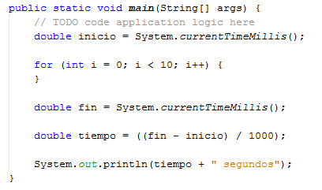
Complejidad de Algoritmos
A posteriori
A priori: modelo matemático
La unidad de tiempo a la que debe hacer referencia estas medidas de eficiencia no puede ser expresada en segundos o en otra unidad de tiempo concreta, pues no existe un sistema informático estándar al que puedan hacer referencia todas las medidas.
Se debe considerar el tamaño de la entrada o el número de componentes sobre los que se va a ejecutar el algoritmo.

Slide 4
Complejidad de Algoritmos
A la hora de medir el tiempo, siempre lo haremos en función del número de operaciones elementales que realiza dicho algoritmo, entendiendo por operaciones elementales: operaciones aritméticas básicas, asignaciones a variables, comparaciones lógicas, acceso a una posición de un arreglo.

Slide 5
Complejidad de Algoritmos
A priori, se denota por T(n) el tiempo de ejecución de un algoritmo para una entrada de tamaño n. Teóricamente T(n) debe indicar el número de instrucciones ejecutadas.
El comportamiento de un algoritmo puede cambiar notablemente para diferentes datos de entrada. De hecho, para muchos programas el tiempo de ejecución es en realidad una función de la entrada específica, y no sólo del tamaño de ésta. Así suelen estudiarse tres casos para un mismo algoritmo: caso peor, caso mejor y caso medio.

Slide 6
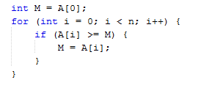
Ejemplo de análisis
Sin considerar el condicional interno, se tiene:
T(n) = 2n + 3
Con el peor caso posible:
T(n) = 6n + 3
Esta última función T, dado un tamaño n del problema, entrega el número de instrucciones que serían necesarias en el peor de los casos.

Slide 7
Ejemplo de análisis
Para facilitar todo análisis de la función de tiempo, se hace a un lado todos aquellos términos que crecen lentamente y sólo se mantienen los que crecen rápidamente, a medida que n se hace mayor. Adicionalmente se ignoran las constantes.
En este caso:
T(n) = n

Slide 8
Consideraciones generales
Cualquier algoritmo que carezca de bucles tendrá una T(n) = 1.
Cualquier algoritmo con un único bucle que vaya desde 1 a n tendrá T(n) = n
Algoritmo con bucles anidados bajo una misma condición de finalización que vayan desde 1 a n tendrá T(n) = n².

Slide 9
Notaciones
Cota inferior. Notación Ω: Mejor caso posible
Orden exacto/rango/promedio. Notación Θ
Cota superior. Notación Ο: Pero caso posible

Slide 10

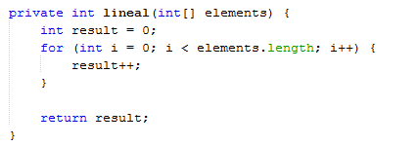
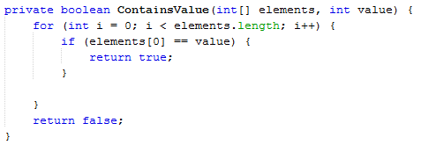
Notaciones básicas Big – Ο
O(1): orden constante
Siempre se presenta un tiempo de ejecución constante.
O(n): orden lineal o de primer orden
El tiempo de ejecución es directamente proporcional al tamaño de los datos
https://www.desmos.com/calculator
https://es.wikipedia.org/wiki/Cota_superior_asint%C3%B3tica

Slide 11
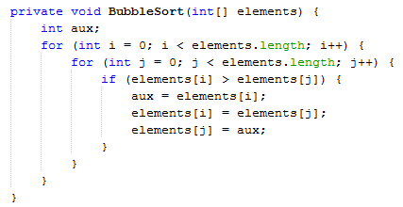
Notaciones básicas Big – Ο
O(n²): orden cuadrática o de segundo orden
El rendimiento es directamente proporcional al cuadrado del tamaño del conjunto de datos de entrada. Suelen tener bucles anidados.
https://es.wikipedia.org/wiki/Cota_superior_asint%C3%B3tica

Slide 12
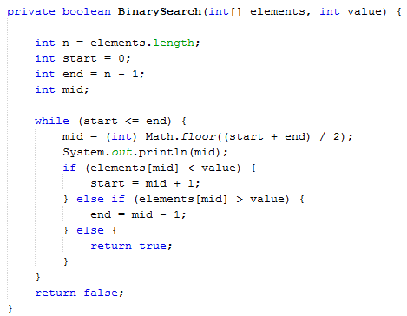
Notaciones básicas Big – Ο
O(log n):orden logarítmico
El tiempo de. ejecución es menor que el tamaño de los datos de entrada
https://es.wikipedia.org/wiki/Cota_superior_asint%C3%B3tica

Slide 13
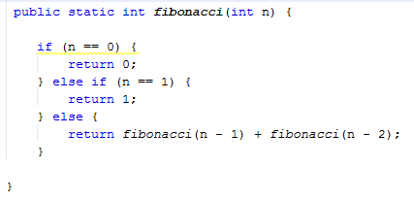
Notaciones básicas Big – Ο
O(2^{n}): orden exponencial
Duplica su complejidad con cada elemento añadido al procesamiento.
https://es.wikipedia.org/wiki/Cota_superior_asint%C3%B3tica

Slide 14
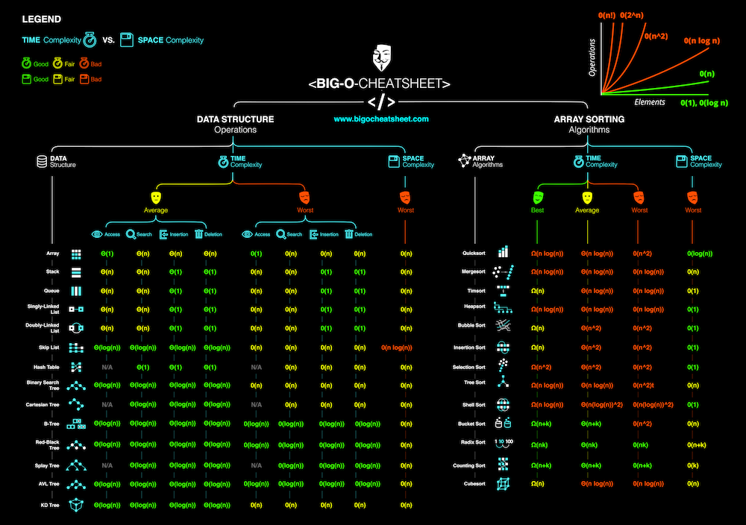
https://www.bigocheatsheet.com/

Slide 15
Ejercicios de apropiación
Como podemos simplificar las siguientes funciones:
f( n ) = 2^{n} + 12
f( n ) = 3^{n} + 2^{n}
f( n ) = n⁴ + 4^{n}
f( n ) = n³ + 3n² + 7
Comparar A posteriori los métodos de ordenamiento de vectores BubbleSort y Quicksort.

Slide 16


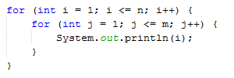

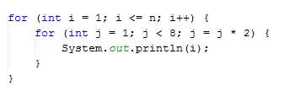
Ejercicios de apropiación
Indicar el orden del peor caso para los siguientes códigos:

Slide 17
Referencias bibliográficas
García, R. G., & Moreno, A. V. (2000). Técnicas de diseño de algoritmos. Servicio de Publicaciones e Intercambio Científico de la Universidad de Málaga.

